Slide 1

法国波城商学院MBA
硕士学位招生简章
法国ESC PAU 波城高等商学院

Slide 2


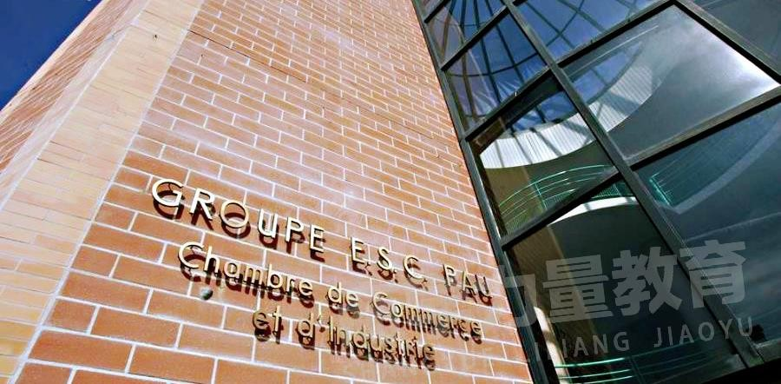
学校介绍
W H A T K I N D O F E X P E R I E N C E I N
E S C P A U 波城高等 商学院
ESC PAU波城高等商学院坐落于法国西南部，是由法国工商会
（Chamber of Commerce Pau）于1956年建立，建校至今学院在培养经
济学术领域及工商管理方面的人才上获得了不菲的成就，是法国典
型的精英管理院校，且作为法国精英院校联盟的成员之一，其颁发 的高等教育文凭（到硕士文凭）经法国国家认证。

Slide 3
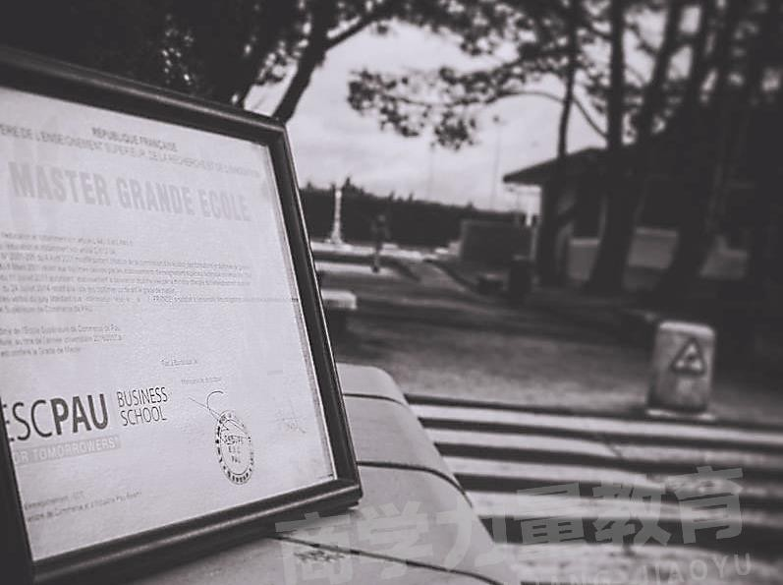

注重国际化发展
学校拥有15000名学生，其中包括一些国际学生。学
校师资队伍由100多名优秀的教授和250名教师组成。 学院提供一系列将法国教育与国外教育相结合的课程， 包括与中国合作的法国-中国工商管理硕士项目。
人才培养符合企业用人要求
学院与世界各地多所大学建立了长期的交流合作关系， 也是众多国际教育认证机构的成员之一（如美国精英 商学院协会AACSB、欧洲质量发展体系EFMD等）。波 城高等商学院旨在培养企业管理人员和行业精英，各 行各业、各个岗位的精英。

Slide 4



⚫ MBA(全称： Master of busness administration)即工商管理硕士，是高端学位项目。ESC PAU波 城高等商学院MBA课程为当今充满活力和复杂 的商业环境提供了必要的管理和商业工具。

Slide 5

项目介绍
我们的MBA课程专为管理人员设计，旨在提升其职业生涯的同时，协助其进一步接受学术教育。我们的多学科课程使 MBA的学员能够突破既定的框架和限制进行思考，同时激励学员培养良好的道德感和社会责任感。

Slide 6
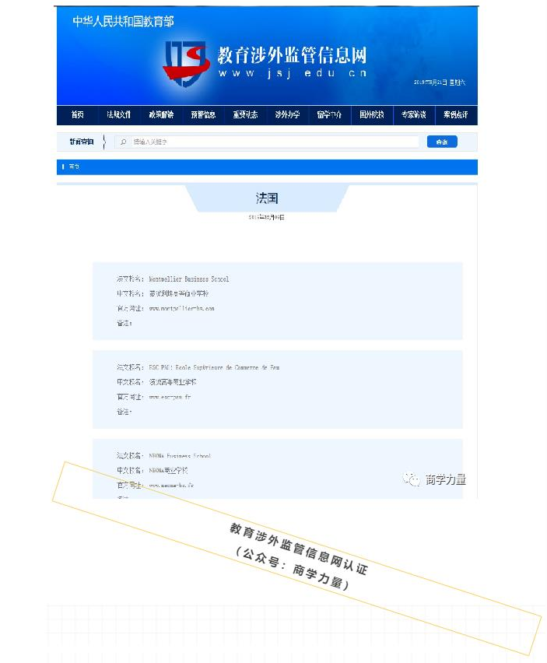
权威认证
中国教育部涉外监管网
www.jsj.edu.cn
中国教育部留学服务中心
www.cscse.edu.cn
法国高等教育署https://www.campusfrance.org/fr
中国驻法大使馆-法国留学服务网http://france.lxgz.org.cn/

Slide 7


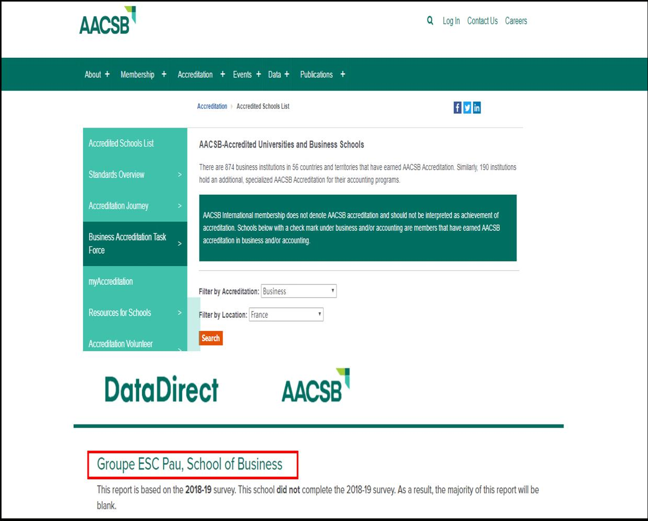
法国高等商学院是国际精英商学院 协会（AACSB International）的 成员之一；
AACSB（The Association to Advance Collegiate Schools of Business），国际商学院协会，成立 于1916年 ，是全球首屈一指的商学院 和会计项目非政府认证机构 ，自1919 年开始推行高等管理教育认证。

Slide 8


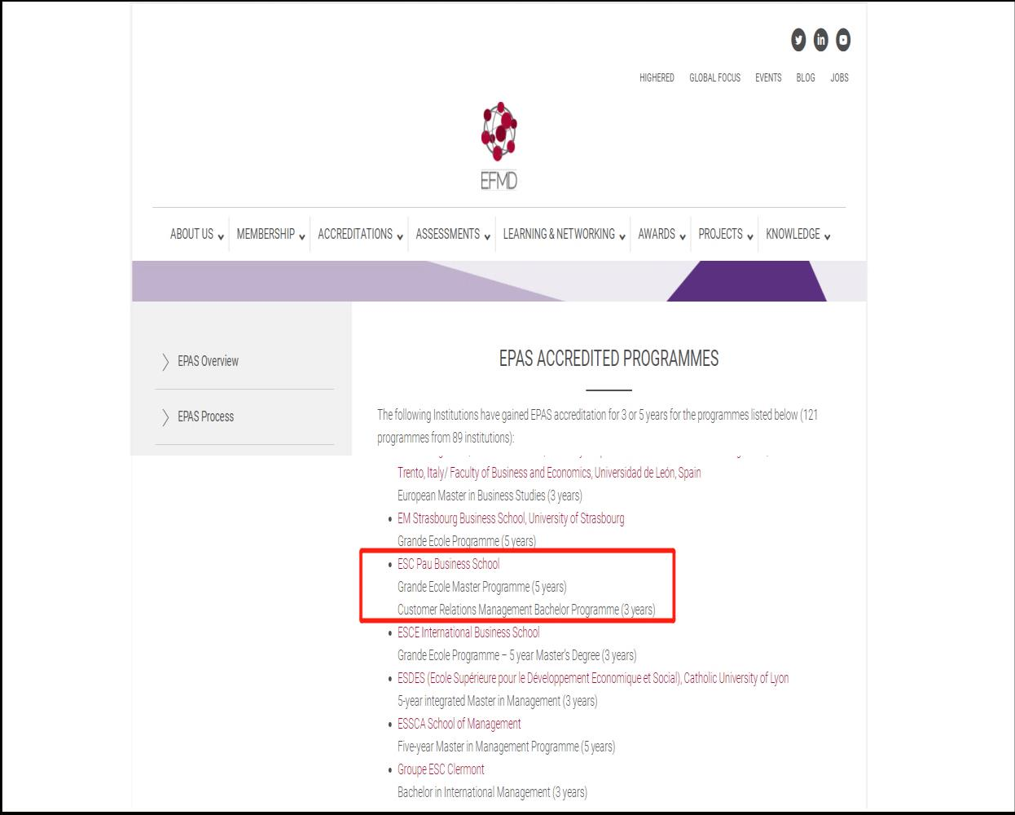
欧洲管理发展基金会
（EFMD）的成员之一；
EPAS，英文名称EFMD Programme Accreditation System，中文译作欧 洲管理发展项目认证体系。

Slide 9

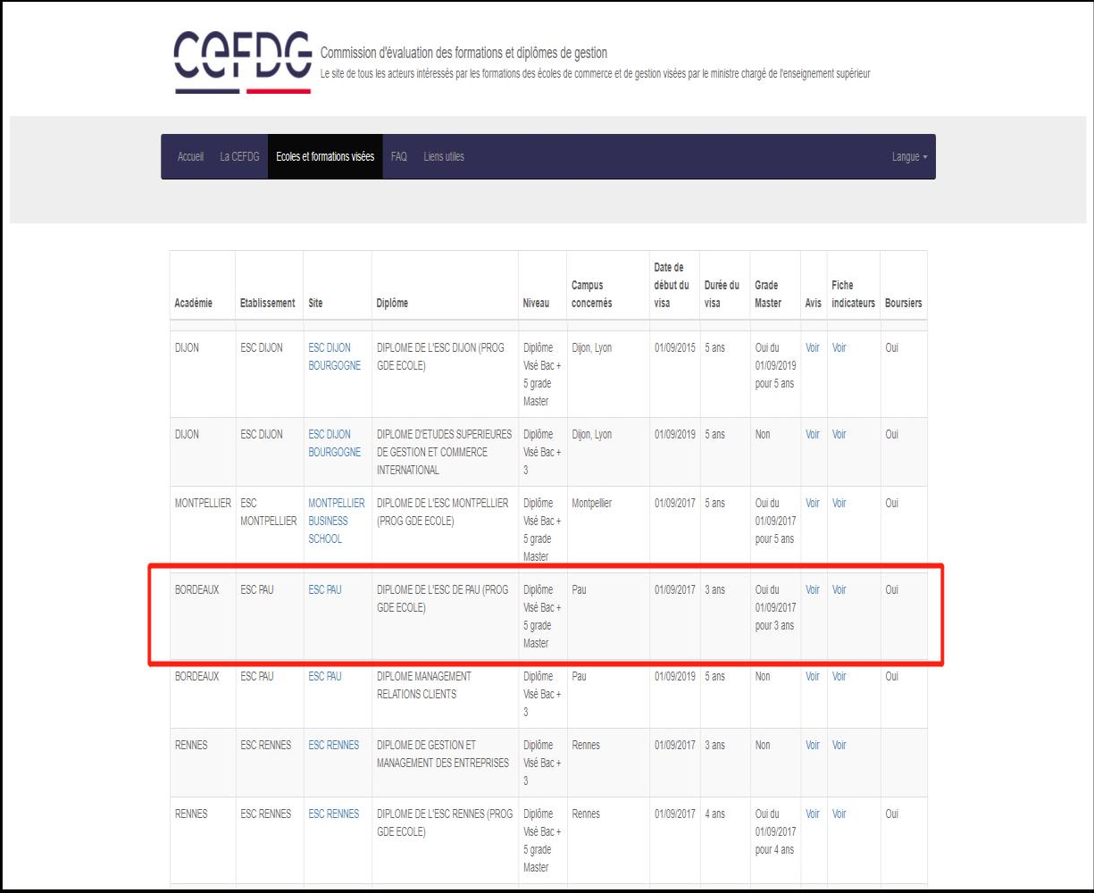
法国商业管理文凭认证委员 会CEFDG认证学校。
CEFDG(Commission d'évaluation des formations et diplômes de gestion)，即商业管 理文凭认证委员会。

Slide 10
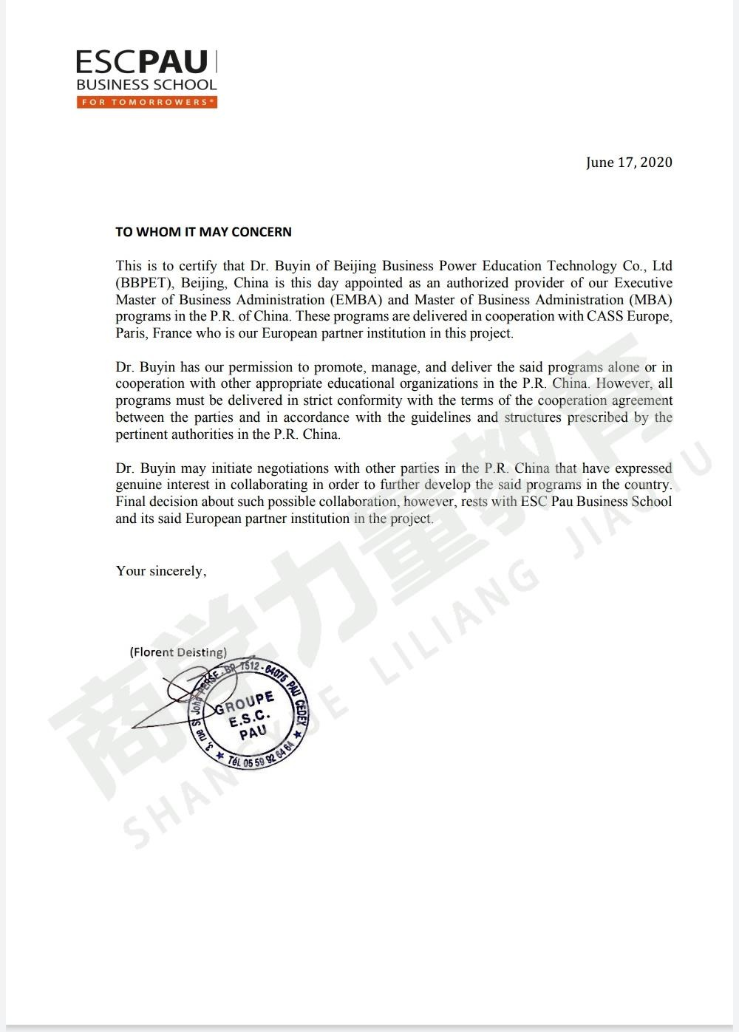

官方授权
W H A T K I N D O F E X P E R I E N C E I N
E S C P A U 波城高等 商学院

Slide 11
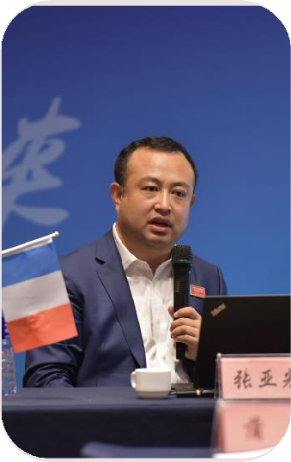
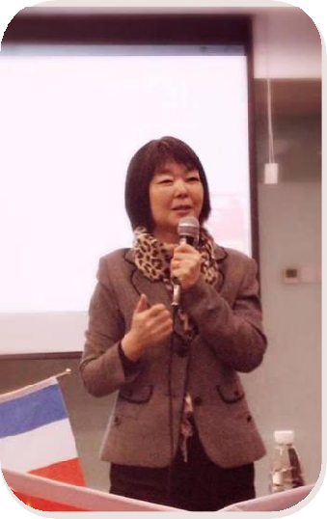
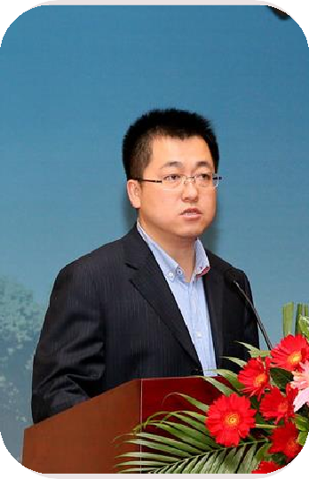
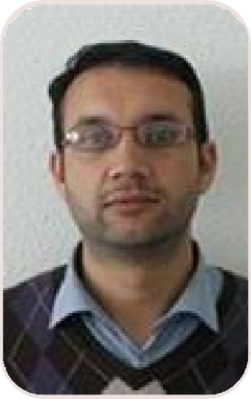
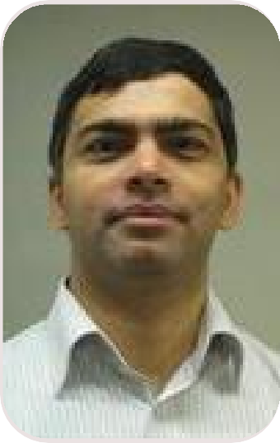
师资力量
单击此处添
加文本具体 内容
单击此处添 加文本具体 内容
单击此处添
加文本具体 内容
单击此处添 加文本具体 内容
单击此处添
加文本具体
内容
张亚光教授
博士生导师
北京大学经济学院副院长
北京大学经济学院副教授
经济学博士
孙利沿教授
硕士生导师
北京理工大学管理
与经济学院副教授
会计专业硕士生导师
马宝龙教授
博士生导师
北京理工大学教授、
博士生导师
北京理工大学管理
与经济学院市场
营销方向责任教授
管理学博士
Prof. Dr. Youssef ERRAMI
院长 – 波城商学院
创新管理学教授
波城商学院教学与研究系主任
经济管理资源中心研究员
及委员会当选成员
Prof. Dr. Mazhar Mughal
经济学教授 研究员
经济科学博士

Slide 12


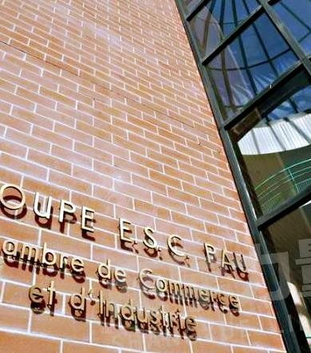
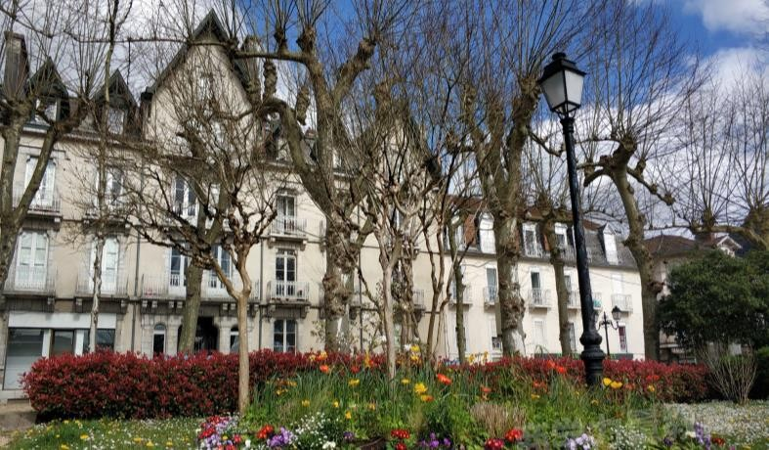
证书含金量
海归留学硕士身份，北京积分落户加分，上
市公司备案，政府及体制内竞聘；
档案入国家人事部人才流动中心专业人才库( 可网上查询) ， 可作为应聘晋升、职称评审等 的重要依据;
持有者申请国外移民时可享受学历加分待遇;
购买减免车价20% 左右的免税车、创业免税 和房租、并可申请政府资金支持，教育部正 规备案留学机构推荐，统一签署留学协议；
取得《国外学历学位认证书》后，以海外留 学生归国人员身份，享受在国内就业、创业 利好政策。

Slide 13
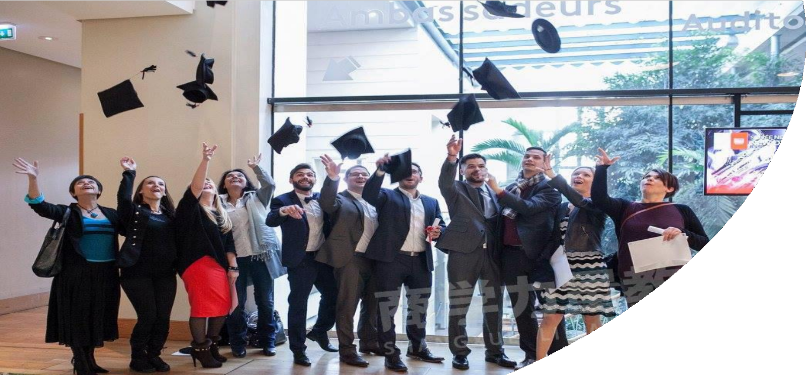

入学条件
申请 ESC PAU MBA ，须 符合以下条件中的一项：
本科学位或同等学历，具有
3 年以上工作经验
政府官员、企业主及大型企 业中高层管理者，富有创新 意识，有突出贡献的管理人 才优先考虑
具有海外留学背景（已获本 科学位）或国外大学访问学 者（同等本科学历）者优先

Slide 14





入学流程
时间安排
每年分春季班和秋季班（具体入学时间请 咨询教学中心）
入学申请表
完成入学申请表的填写（入学资格初审）

Slide 15





申请步骤
提交材料 | 入学面试 | 录取通知 | 缴费通知
提交报名表等 | 工作经验 | 发放录取通知书 | 缴纳费用
相关资料 | 最高学位证明 英语能力 | 学习与缴费信息 | 正式入学

Slide 16



必交材料
附加材料
报名表（中英文）
个人简历与自我陈述
推荐信
身份证和护照
最高学历证书及成绩单
个人标准两寸证件照
名片
其他研习经历
奖励荣誉
英语等级考试证明

Slide 17


课程安排
标准学制：12个月;
授课语言：中英文结合，纯外教为英文授课（配备专业翻译）; 授课时间：每月利用周末(2天)集中授课1次 ;
授课方式：采用面授、论文工作坊、游学等多种方式，期间还将安排各
种讲座、沙龙、论坛等活动;
上课地点：校方指定教室与游学;

Slide 18


论文形式：
学员根据校方要求完成一篇研究论文，并符合现行法国学术书面报告标准。
校方提供可选择的导师名单，学生可根据自己的研究方向进行双向选择;
毕业要求:
完成相关课程的学习并修满学分; 完成研讨会，工作坊与课题作业; 掌握相关文献和研究方法;
提交一份能体现研究主题结果的论文（字数不少于三万字，查重率低于5%）; 通过论文答辩

Slide 19
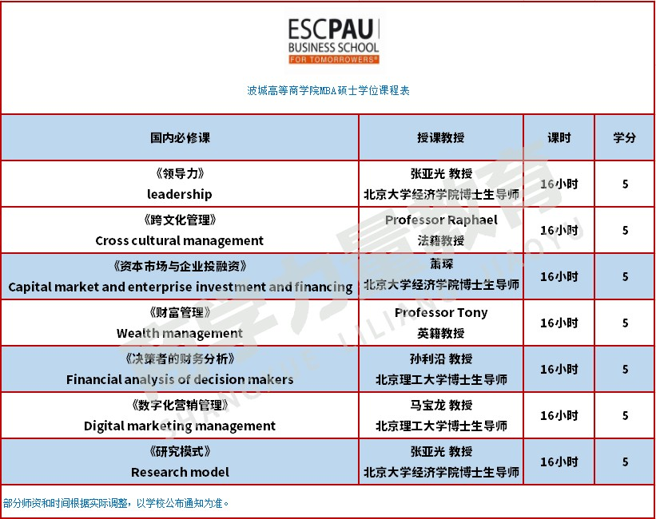
国内课程表

Slide 20
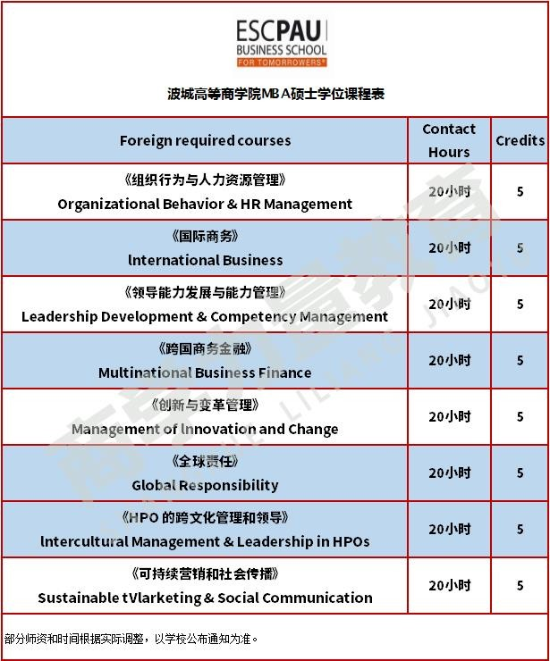
国外课程表

Slide 21
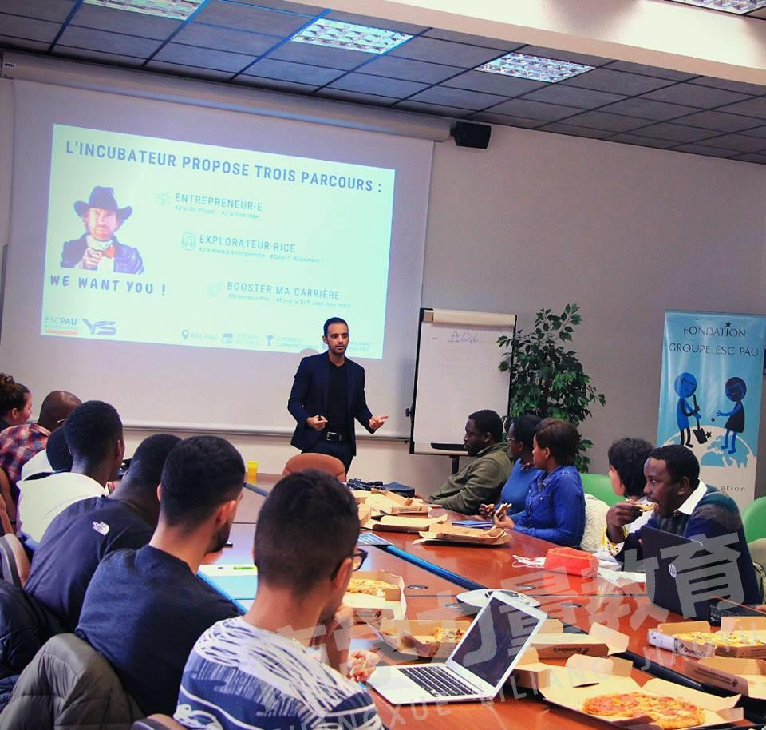

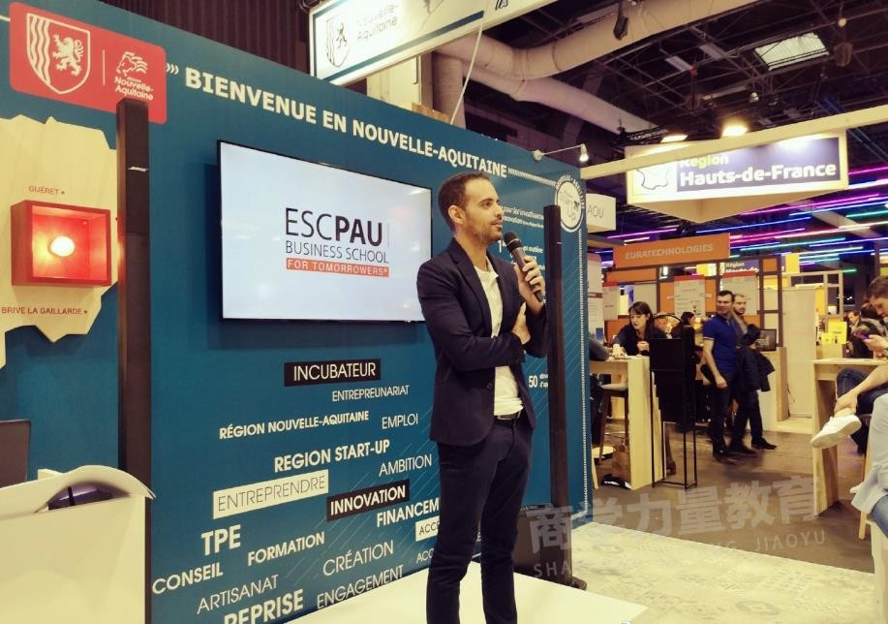


整个周期15~18个月时间获得 MBA硕士学位， 符合出国条件者 可获得中留服学历认证。
中法联合培养，免国家统一考试， 疫情期间不用出国， 线上上课修习 学分，不影响毕业时间。

Slide 22



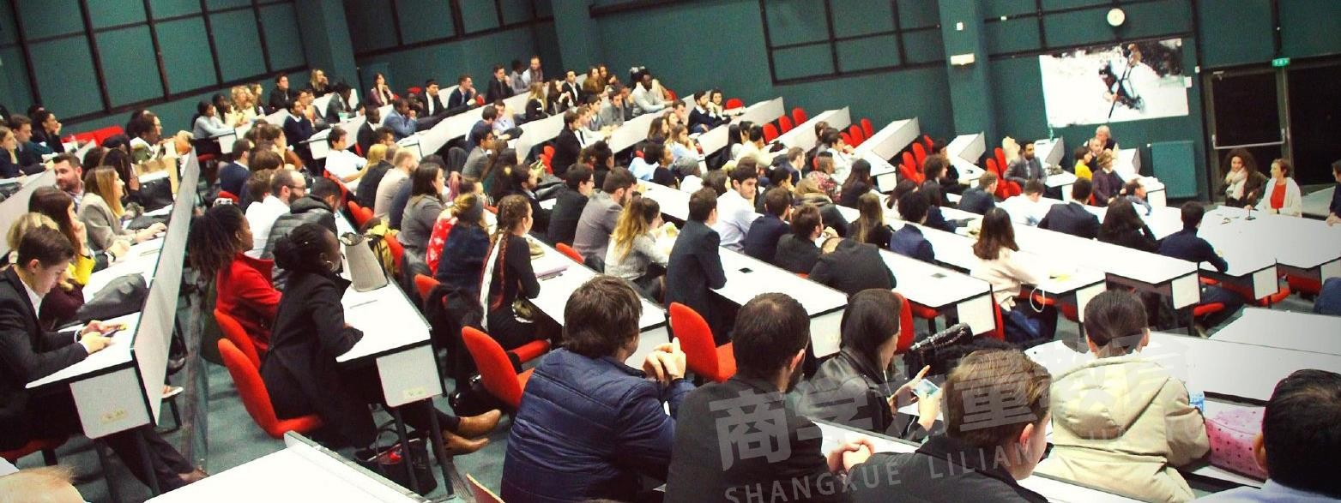






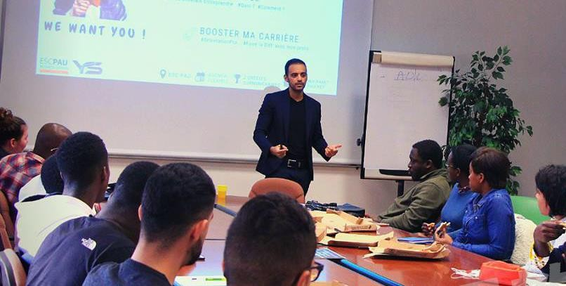

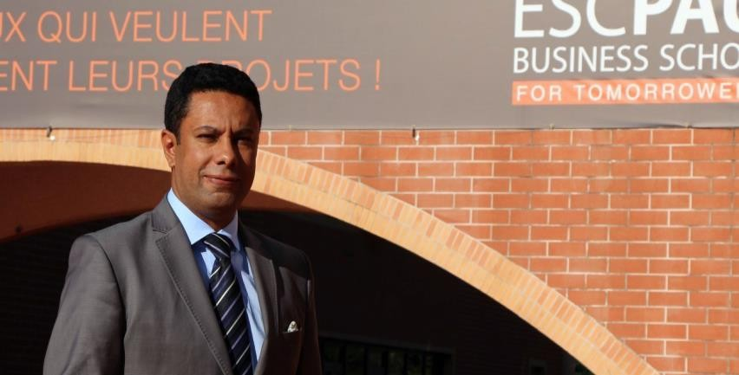

Slide 23


国外游学安排
国内就读完毕，安排学生赴法完成预期6~10天的学习与 考察，其中6天进修，后续几天参当地著名景点与企业
。整个项目就读期间还安排学生赴第三国，
如：设计英国著名院校考察等学术与实践调研活动。

Slide 24



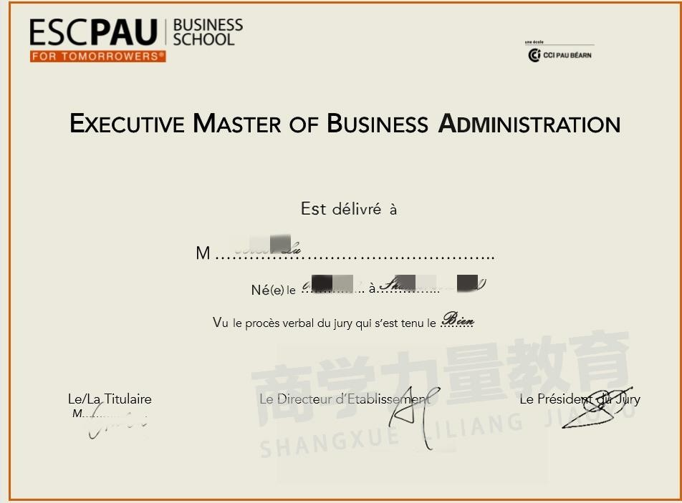

Slide 25
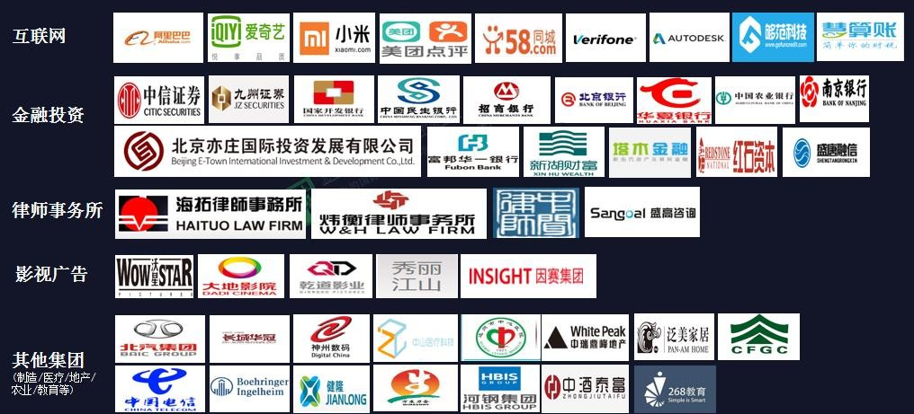
学员企业

